Slide 11
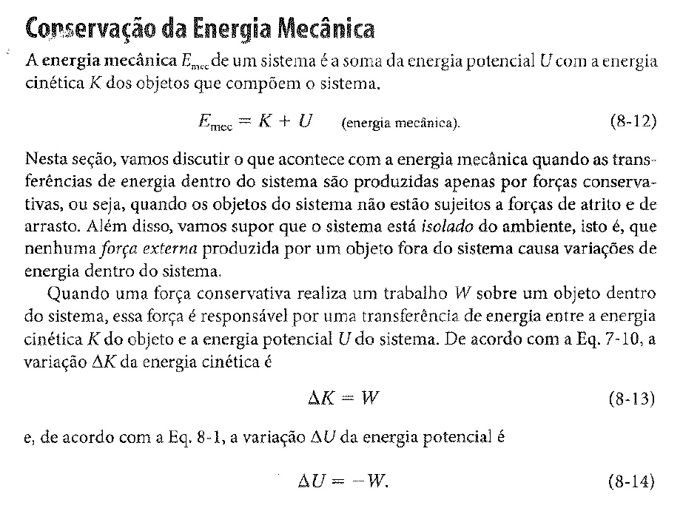

Slide 12
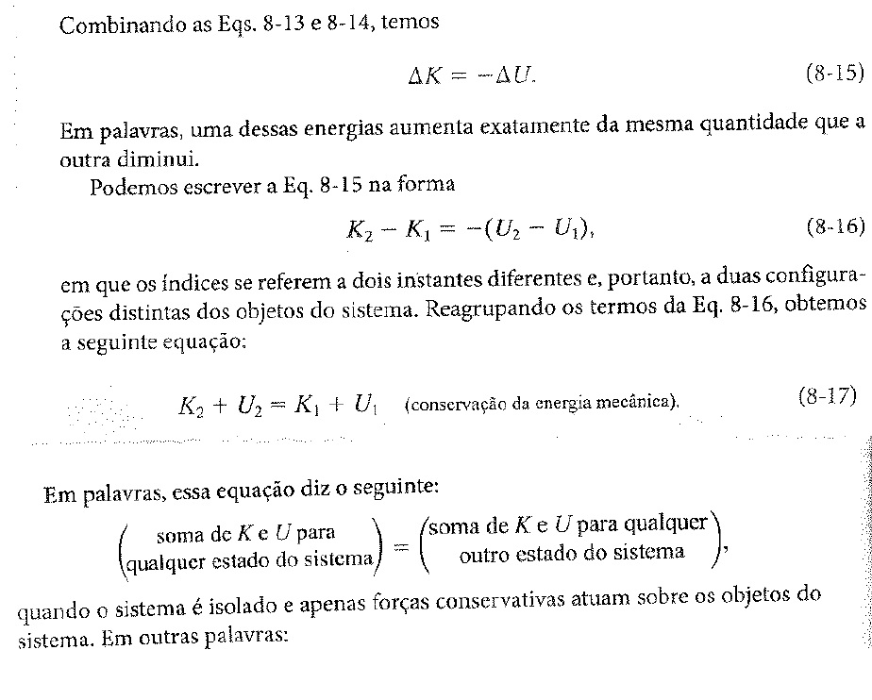

Slide 13
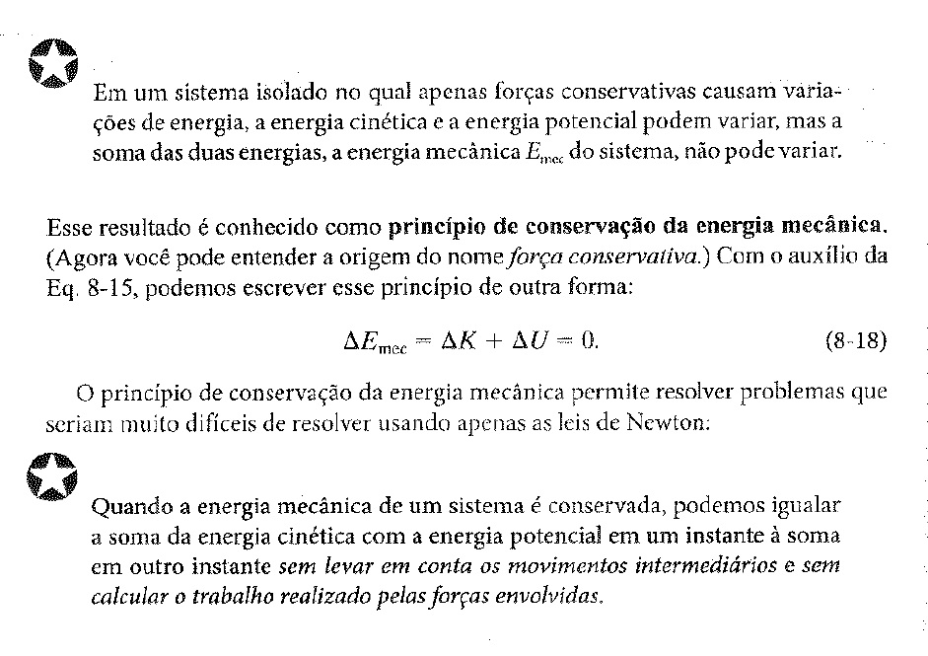

Slide 15
Cálculo da Força a partir da Energia Potencial
Para um movimento unidimensional, o trabalho W realizado por uma
força que age sobre uma partícula enquanto ela sofre uma
deslocamento x é dado por: W = F (x) dx, então
dU(x) = −W = −F(x)dx
ou seja: F(x) = -dU(x)/ dx

